Slide 1
Digimine ja säilitamine: töövahendid
Hembo Pagi, Andres Uueni
Archaeovision
Tartu, 13 august, 2018
Notes:
Keskendume põhiliselt pildilisele materjalile.
Keskendume tarkvarale, riistvarat Andres juba rääkis ja Berta räägib hiljem
Mõnes osas lähen ehk liiga tehnilisks, aga seda mitte selleks et teil pead segi ajada, vaid et demonstreerida tehnoloogilisi võimalusi nö traditsiooniliste töövoogude ümbervaatamiseks kasutades nutikamaid töövahendeid või siis kasutades töövahendeid nutikamalt.

Slide 2
Slaidid on osa õppematerjalist, mida kasutati ICOM-CIDOC suvekoolis „Digitaalne kultuuripärand“ 12.-17. augustil 2018 Tartus. Kõik autoriõigused kuuluvad Hembo Pagile ja Andres Uuenile.
Slaidide kasutamine on lubatud vaid seaduses ettenähtud vabakasutuse tingimustel või õiguste valdaja nõusolekul.

Slide 3
SISSEJUHATUS
Digimine ja säilitamine: töövahendid

Slide 4
Päevakava
Sissejuhatus
Olukorra kaardistamine
Eesmärkide seadmine
Töövahendite valik
Töövahendite testimine
Töövoo loomine/täiendamine
Lõpetuseks
Notes:
Aega 1:30
Sissejuhatus 5 min
Olukorra kaardistamine 10 min
Eesmärkide seadmine 10 min
Töövahendite valik 45 min
Töövahendite testimine 5 min
Töövoo loomine/täiendamine 10 min
Lõpetuseks 5 min

Slide 5
Eesmärgid
Ettekande lõpuks on Sul arusaam:
Olemasolevate protsesside kaardistamise vajadusest
Töövahendite valiku analüüsi olulisusest
Standarite olulisusest
Notes:
Töövahendisse investeerimine ei ole kulu vaid tulu

Slide 6
Mida õpid
Ettekande lõpuks oled omandanud kuidas:
Tehnoloogia on abiks töövoo automatiseerimisel
Valida endale sobivad töövahendid
Standardid loovad aluse ühtsele kvaliteedile

Slide 7
OLUKORRA KAARDISTAMINE
Digimine ja säilitamine: töövahendid

Slide 8
Päevakava
Sissejuhatus
Olukorra kaardistamine
Eesmärkide seadmine
Töövahendite valik
Töövahendite testimine
Töövoo loomine/täiendamine
Lõpetuseks

Slide 9
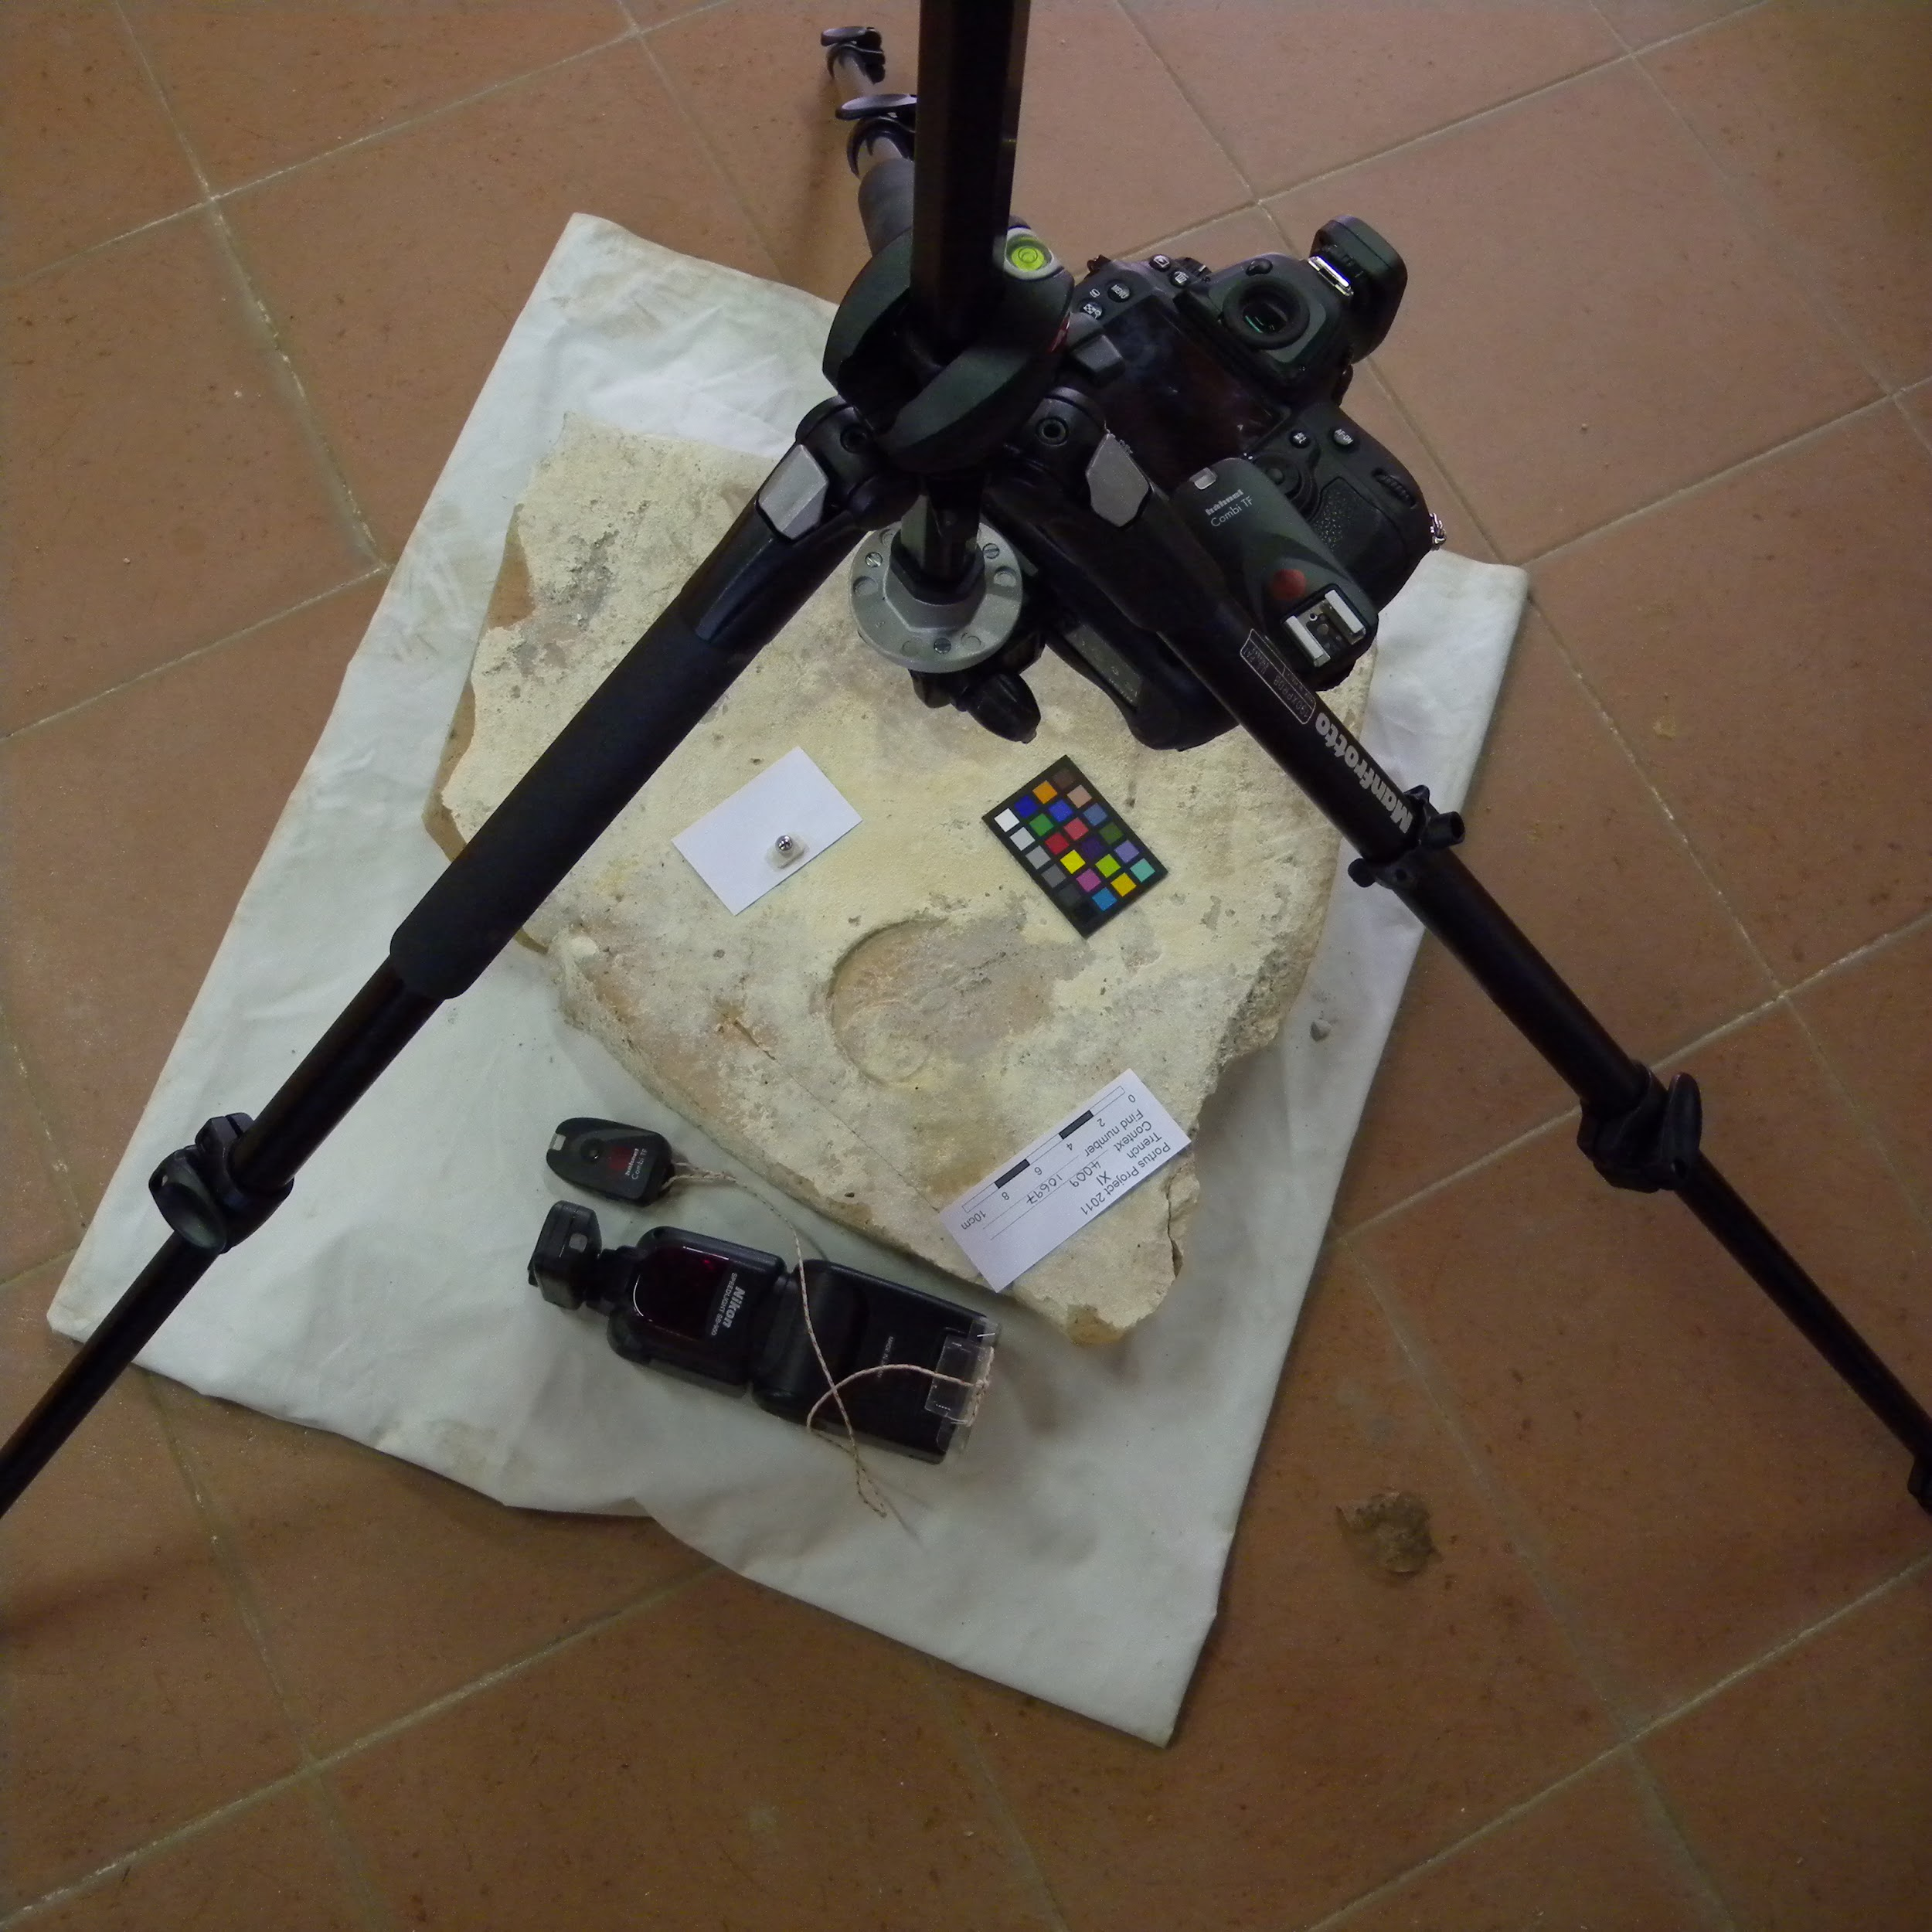
Olukorra kaardistamine
Mis meil olemas on?
inimesed
töövahendid
Kuidas me praegu toimime?
Mis on meie vajadused?
Standardite ja juhendite olemasolu/saadavus
Foto: Hembo Pagi

Slide 10
EESMÄRKIDE SEADMINE
Digimine ja säilitamine: töövahendid

Slide 11
Päevakava
Sissejuhatus
Olukorra kaardistamine
Eesmärkide seadmine
Töövahendite valik
Töövahendite testimine
Töövoo loomine/täiendamine
Lõpetuseks

Slide 12
Eesmärkide seadmine
Aja jm ressursside kokkuhoid
Kvaliteedi tõstmine
Kättesaadavuse parandamine
Standardite järgimine
Mis veel? Teie kogemusi
Notes:
Mis on meie eesmärk uue töövahendu valimisel?

Slide 13
TÖÖVAHENDITE VALIK
Digimine ja säilitamine: töövahendid

Slide 14
Päevakava
Sissejuhatus
Olukorra kaardistamine
Eesmärkide seadmine
Töövahendite valik
Töövahendite testimine
Töövoo loomine/täiendamine
Lõpetuseks

Slide 15
Töövahendite valik
Mis on valiku kriteeriumid?
On juba asutuses olemas
Kolleeg soovitas
Tasuta
Tasuline
Kas on saadaval piisavalt tuge ja väljaõpet
Kas luua ise töövahend?
Notes:
Tasuta - nagu Nick eile rääkis, kõige kallim lüli on inimene, mitte tarkvara

Slide 16
Töövahendite valik
Vahendeid pildi- ja meta-andmete halduseks (DAM - Digital Asset Manager):
Adobe tooted
Bridge (tasuta, vajab registreerimist)
Lightroom
Kaameravalmistaja tooted
ACDSee 20
XnView (tasuta isiklikuks kasutamiseks)
FastStone (tasuta kodukasutajale)
Notes:
Mis on valiku aluseks?
Kus pilte hoitakse, serveris (kõvakettal), pilves
Mata andmete kirjeldamine (väikemuuseum, kus puudub infosüsteem)

Slide 17
Töövahendite valik
Vahendeid pilditöötluseks:
Adobe tooted
Photoshop
Lightroom
Gimp (tasuta)
Kaameravalmistaja tooted
Operatsioonisüsteemi valmistaja poolt loodud vahendid
Paint
Microsoft Photsos
iPhoto
Notes:
Palju on üldse vaja pilte töödelda?
KÜSIMUS: Palju teist tegeleb fotode järelkäsitlusega? Mis funktioone kasutate?

Slide 18
Töövahendite valik
Vahendid pildistamiseks:
Lightroom
Smart Shooter
Kaameravalmistaja tooted
Tegevuse ja otsuste dokumenteerimine:
Kontoritarkvara (MS Office, G Suite ja sarnased)
Projekti- ja ülesannete haldus
Asana
Trello
Toggl
Notes:
Miks on läbi arvuti pildistameine hea?
Võimaldab automatiseerimist, ja paremat esmast kvaliteedikontrolli

Slide 19
Töövahendite valik
Failide ümbernimetamise abivahendid
Adobe Lightroom
OS vahendid
Bulk Rename Utility
Advanced Renamer
Enda loodud abivahendid
ESMi MuISi skriptid
Notes:
ESMi scriptidest räägime homme lähemalt veel.

Slide 20
Töövahendite valik
Vahendeid riba/ruutkoodi lugemiseks
LR Barcodes (Adobe Lightroomi laiendus)
Smart Shooter

Slide 21
Töövahendite valik
Vahendid säilitamise organiseerimiseks:
Adobe Lightroom
Adobe Bridge
Adobe Cloud
MuIS Digihoidla
G Suite
Dropbox
NAS/kõvakettad

Slide 22
TÖÖVAHENDITE TESTIMINE
Digimine ja säilitamine: töövahendid

Slide 23
Päevakava
Sissejuhatus
Olukorra kaardistamine
Eesmärkide seadmine
Töövahendite valik
Töövahendite testimine
Töövoo loomine/täiendamine
Lõpetuseks

Slide 24
Töövahendite testimine
Enne lõplikku otsust testi töövahendit
Kas vajadused on täidetud?
Kas töövahend on sobilik olemasolevasse töövoogu?
Kas töövahend annab võimaluse töövoogu optimeerida

Slide 25
TÖÖVOO LOOMINE / TÄIENDAMINE
Digimine ja säilitamine: töövahendid

Slide 26
Päevakava
Sissejuhatus
Olukorra kaardistamine
Eesmärkide seadmine
Töövahendite valik
Töövahendite testimine
Töövoo loomine/täiendamine
Lõpetuseks

Slide 27
Töövoo loomine/täiendamine
Olemasoleva töövoo analüüs
Eesmärk
Aja ja ressursside kokkuhoid
Kvaliteedi tõstmine
Standarile vastavus
Mitu teed
Alusta nullist
Kopeeri analoog töövöög digimaailma
Kohanda ja muuda analoog töövoogu

Slide 28
LÕPETUSEKS
Digimine ja säilitamine: töövahendid

Slide 29
Päevakava
Sissejuhatus
Olukorra kaardistamine
Eesmärkide seadmine
Töövahendite valik
Töövahendite testimine
Töövoo loomine/täiendamine
Lõpetuseks

Slide 30
Lõpetuseks
Katseta ja võta riske
Investering töövahendisse ei ole “kulu”
Jaga oma kogemusi (ka negatiivseid)

Slide 31
Tänud
Kontaktandmed
Email: hembo@archaeovision.eu
Email: andres@archaeovision.eu
Web site: archaeovision.eu

